Slide 1

SESI 3
KU DIPANGGIL

Slide 2

4 SISI HIDUP MANUSIA
LAHIR
MENGISI KEHIDUPAN DENGAN : MENANAM ATAU MENCABUT, MEMBUNUH ATAU MENYEMBUHKAN, MEROMBAK ATAU MEMBANGUN, MENANGIS ATAU TERTAWA, MERATAP ATAU MENARI, DST
BEKERJA DAN MENIKMATI HASIL PEKERJAAN
MATI

Slide 3


Slide 4

MANUSIA INGIN MENUJU PUNCAK KESENANGAN YANG PALSU/ SEMU DENGAN CARA-CARANYA SENDIRI
GALATIA 5: 19-21, 26,
I KOR 6: 1-11,
EFESUS 5:5

Slide 5
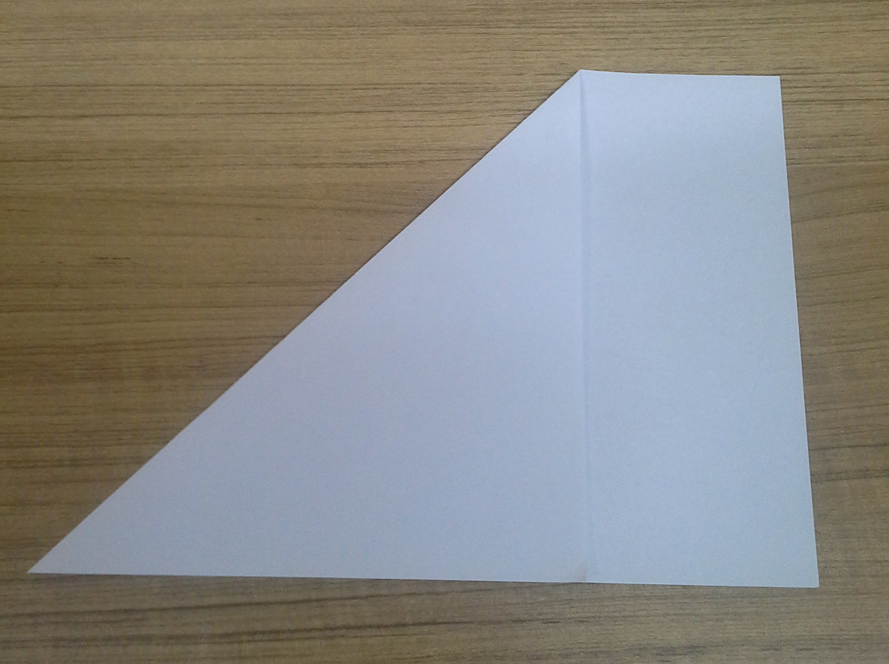

Slide 6
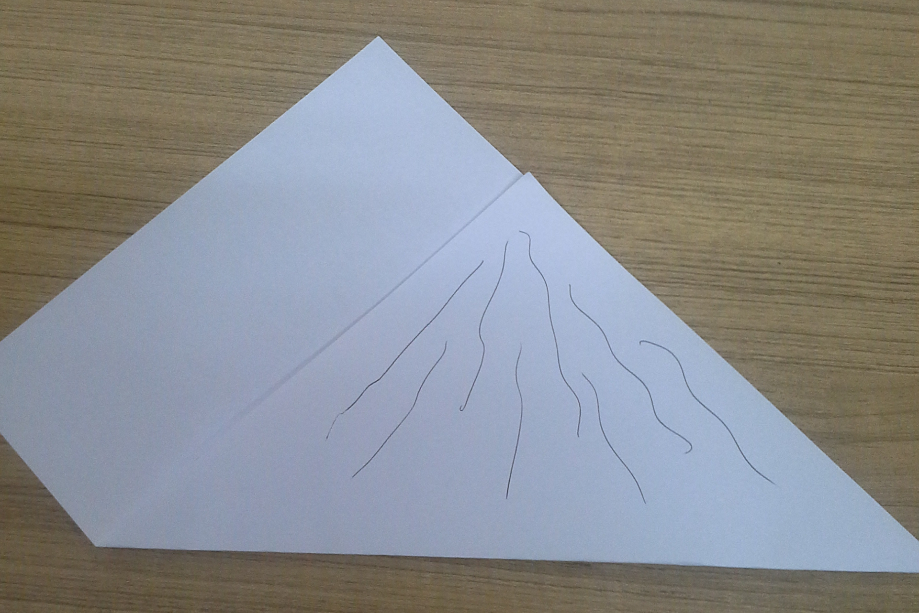
KITA NAMAKAN GUNUNG DOSA

Slide 7

SAAT KITA MENERIMA KRISTUS SEBAGAI JURU SELAMAT KITA, SAAT ITULAH KITA DITERIMA MENJADI ANAK-ANAK-NYA
KITA MENJADI ANGGOTA KERAJAAN ALLAH
DAN TUHAN TINGGAL
DI RUMAH-NYA , YAITU HATI KITA

Slide 8


Slide 9
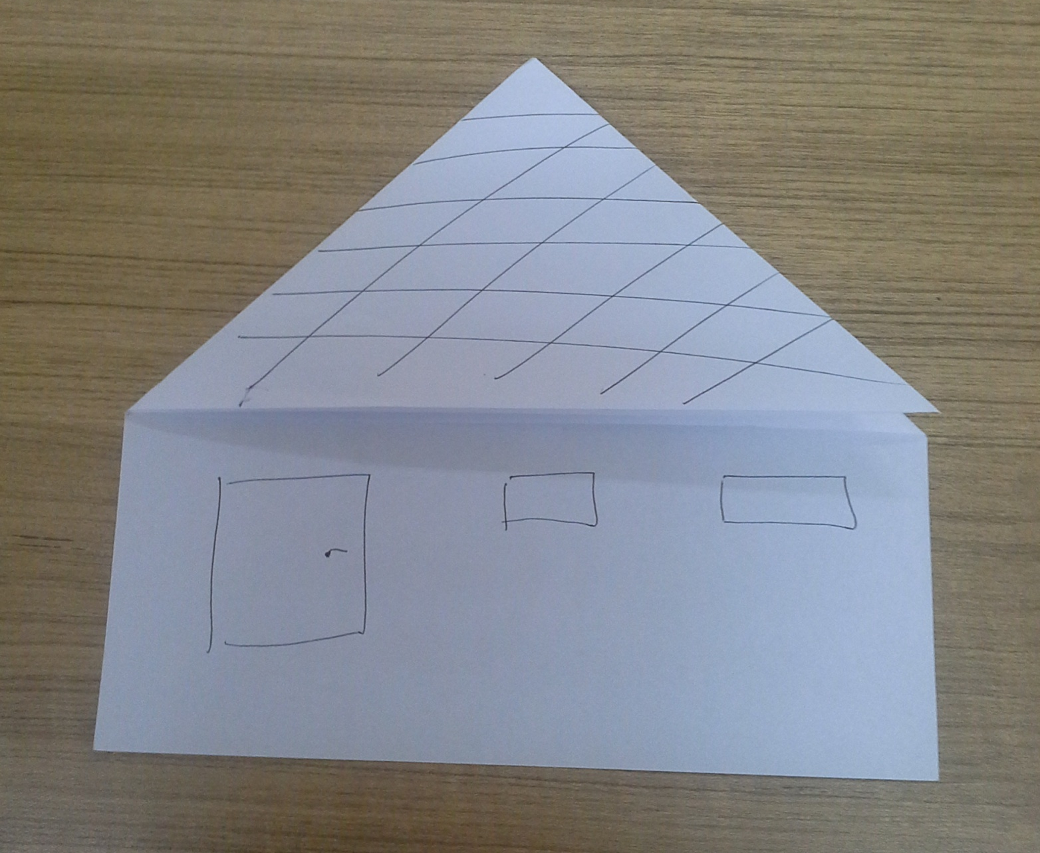
SEPERTI GAMBAR RUMAH

Slide 10

SAAT KITA TELAH MENERIMA KRISTUS SEBAGAI JURU SELAMAT TUHAN MEMBAWA KITA PADA GUNUNG YANG BARU YAITU GUNUNG KUDUSNYA TUHAN
(Mazmur 24:1-6)
SEBUTKAN BAGAIMANA CARA MENAIKI GUNUNG KUDUS TUHAN BERDASARKAN MAZMUR 24:1-6

Slide 11
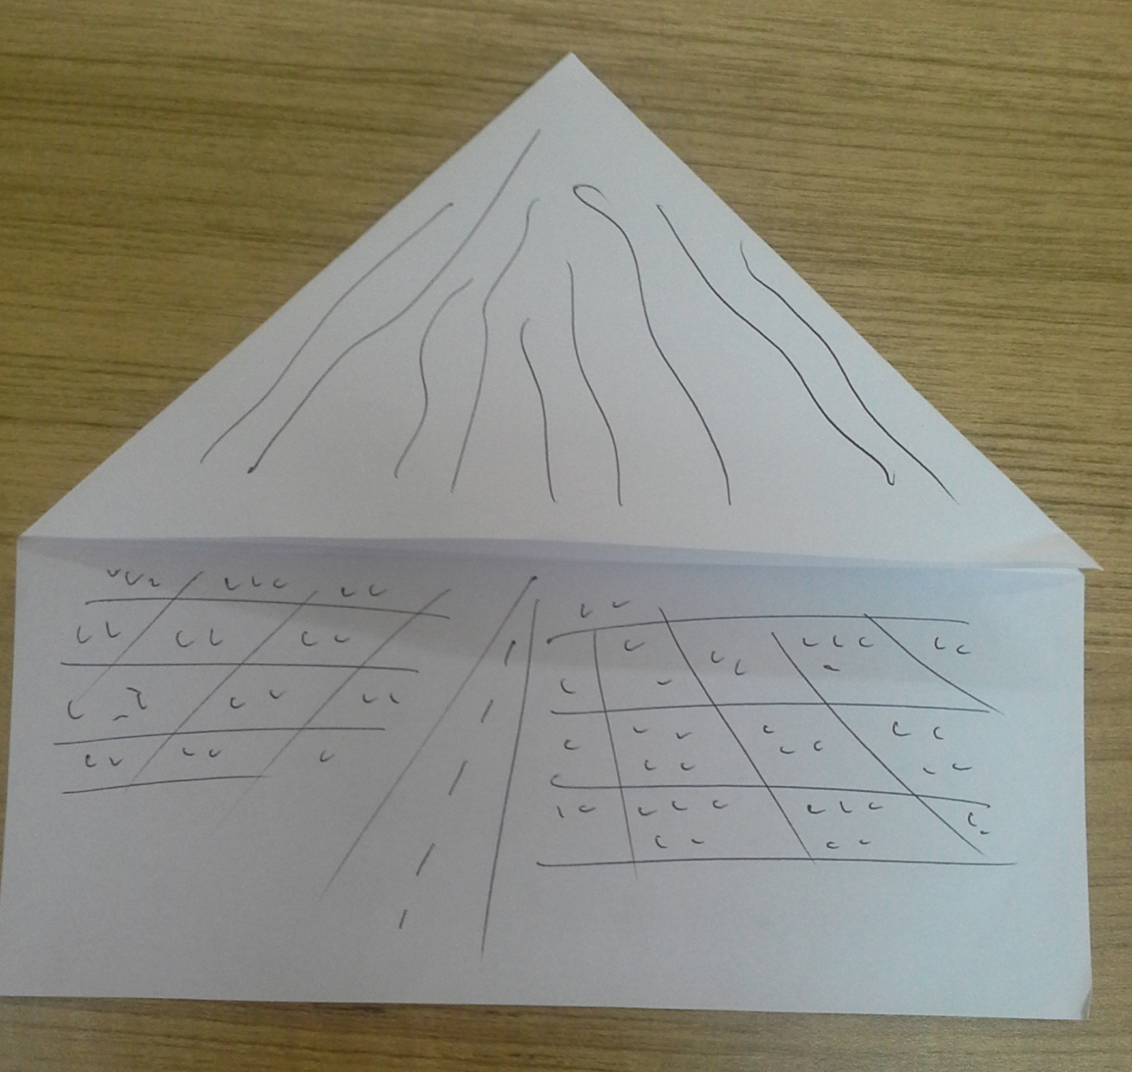

Slide 12
BAGI ORANG YANG TELAH MENERIMA KRISTUS AKAN DIBAWA PADA PERJALANAN HIDUP YANG BARU-
SEPERTI NAIK KENDARAAN MENUJU SUATU TEMPAT
APAKAH KITA MAU HIDUP DIPIMPIN ROH KUDUS ATAUKAH KITA MAU MENURUTI KEINGINAN DAGING KITA..
DAN HIDUP DALAM DOSA..??
GALATIA 5: 19-21- PERBUATAN DAGING
ATAU.............
GALATIA 5; 22- BUAH ROH

Slide 13

DUA PILIHAN
SEPERTI ANAK BUNGSU YANG PULANG DAN BERTOBAT
ATAU SEPERTI ANAK SULUNG YANG JUSTRU DI TERHILANG DI HALAMAN RUMAH AYAHNYA KARENA TIDAK MAU MASUK DAN TIDAK MAU BERTOBAT

Slide 14

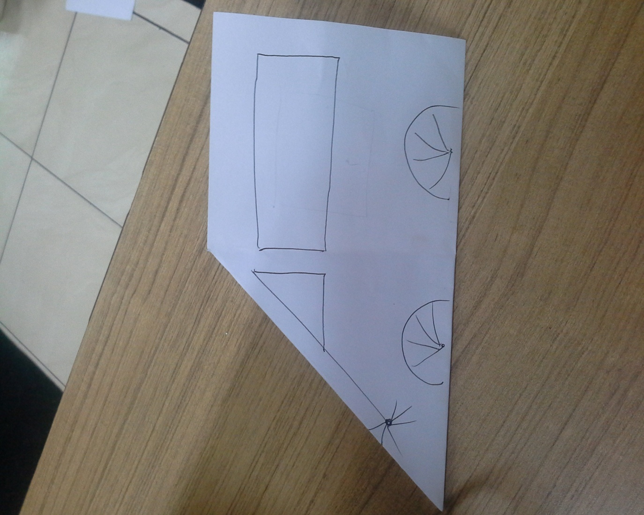


Slide 15
TUHAN INGIN MEMPROSES HIDUP KITA
GUNTINGAN PERTAMA- WAH TIDAK ENAK SEKALI KALAU KITA SEDANG DIPROSES OLEH TUHAN- ADA SIFAT-SIFAT JELEK YANG SEDANG DIBUANG – KARENA SEPERTI RANTING KERING YANG TIDAK BERBUAH- DIPOTONG OLEH TUHAN
GUNTINGAN KEDUA- WAH BAGI YANG SUDAH BERBUAH TERUS DIBERSIHKAN OLEH TUHAN AGAR BUAHNYA LEBIH BANYAK LAGI
BUAH-BUAH ITU BANYAK SEKALI- SALAH SATUNYA BUAH ROH- NANTI KITA AKAN GAME BUAH ROH YA..

Slide 16
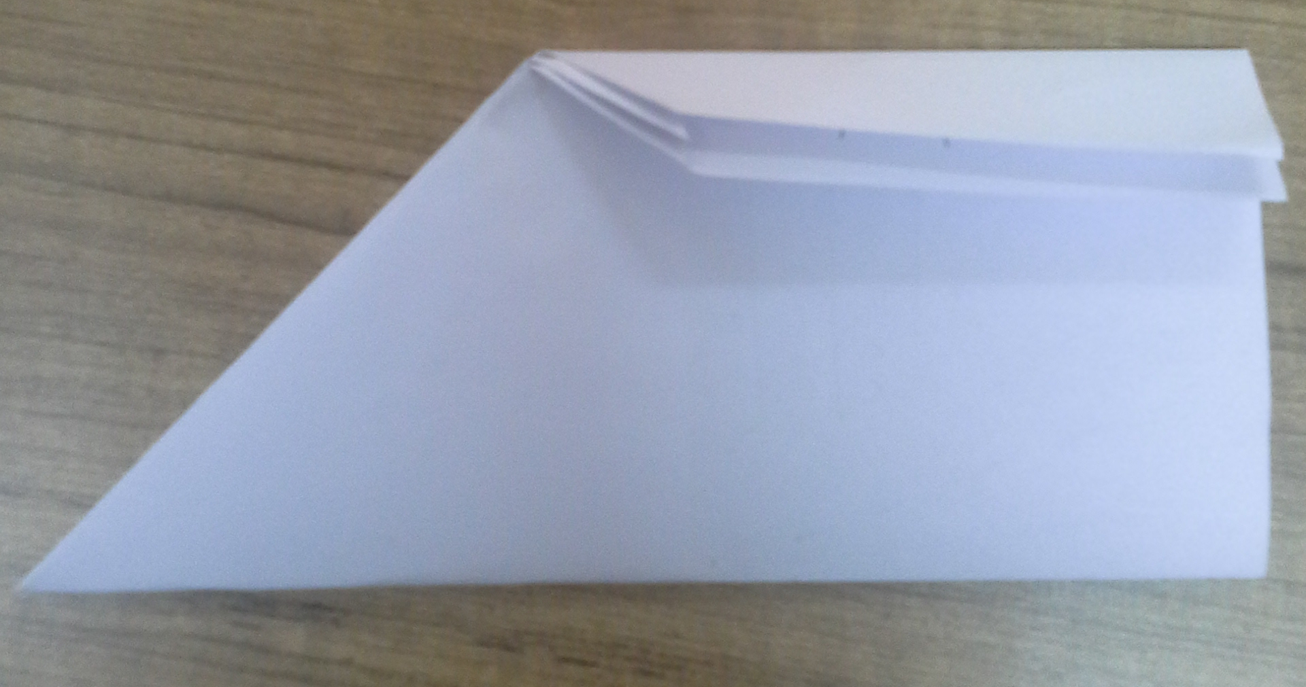

Slide 17
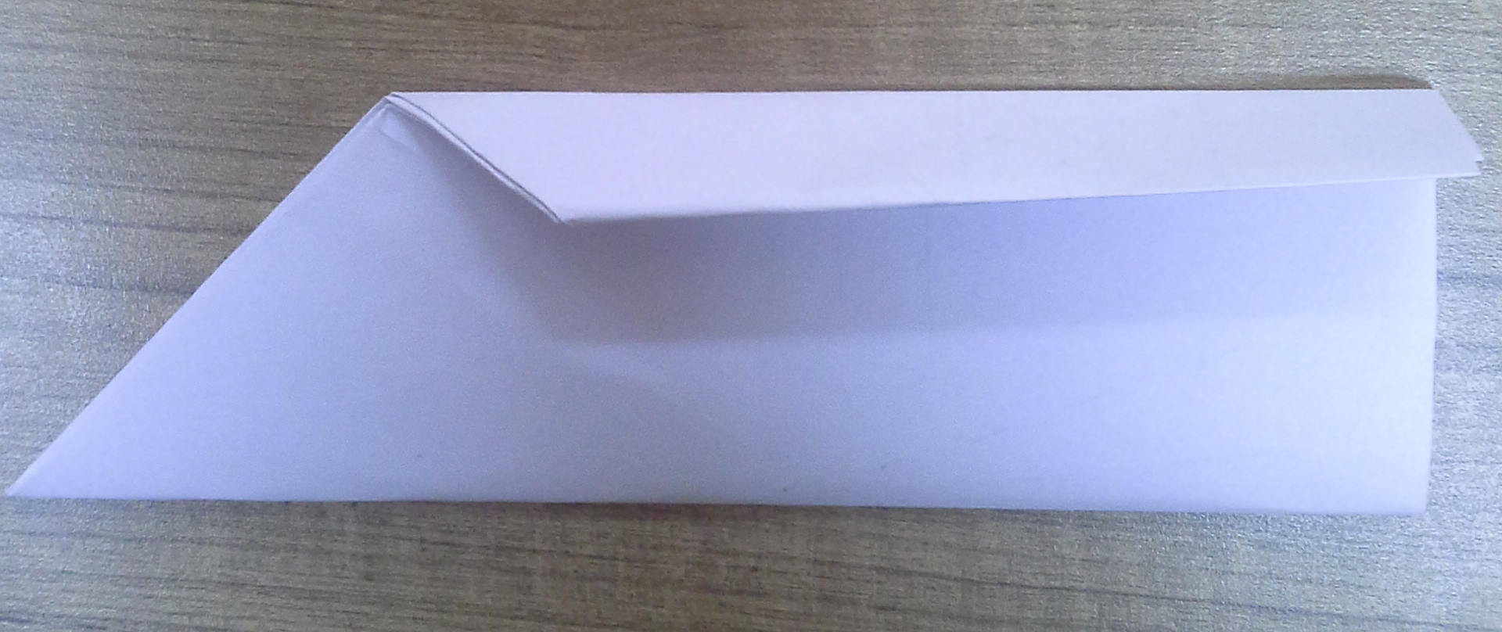

Slide 18
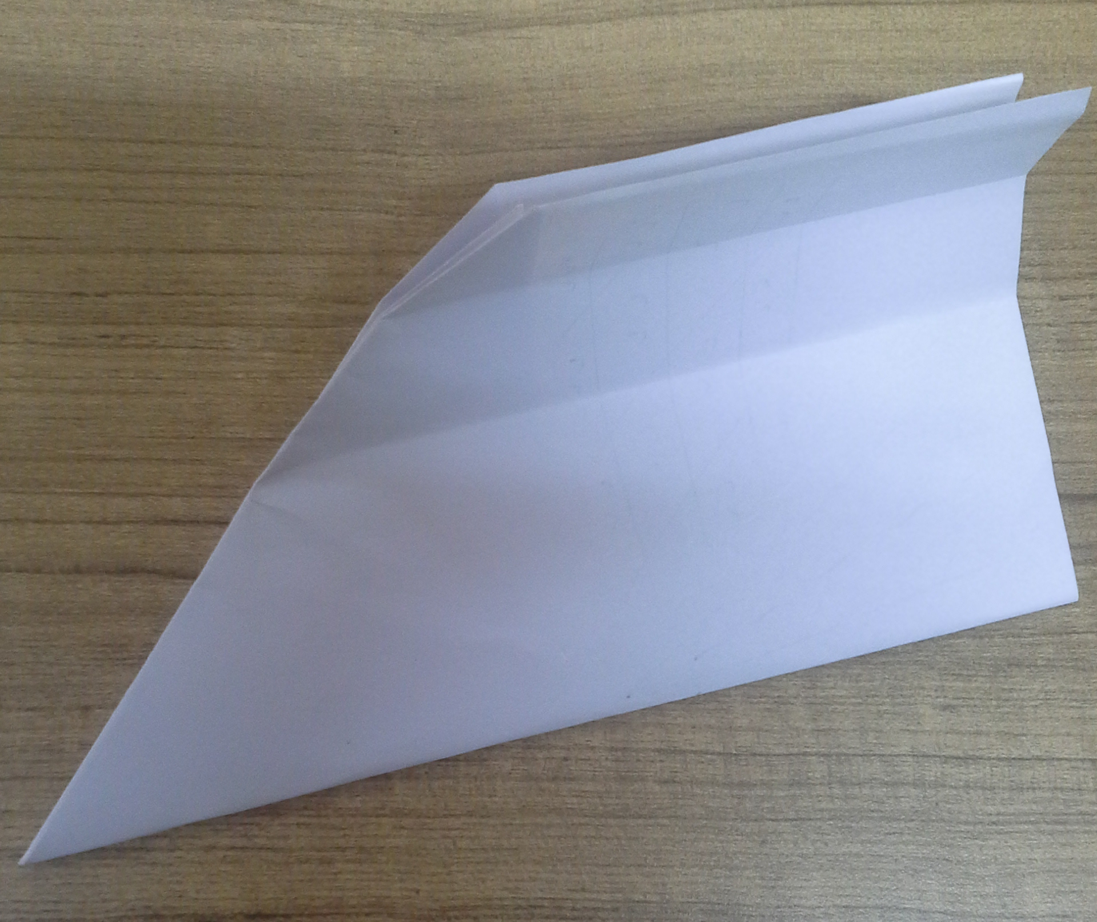

Slide 19
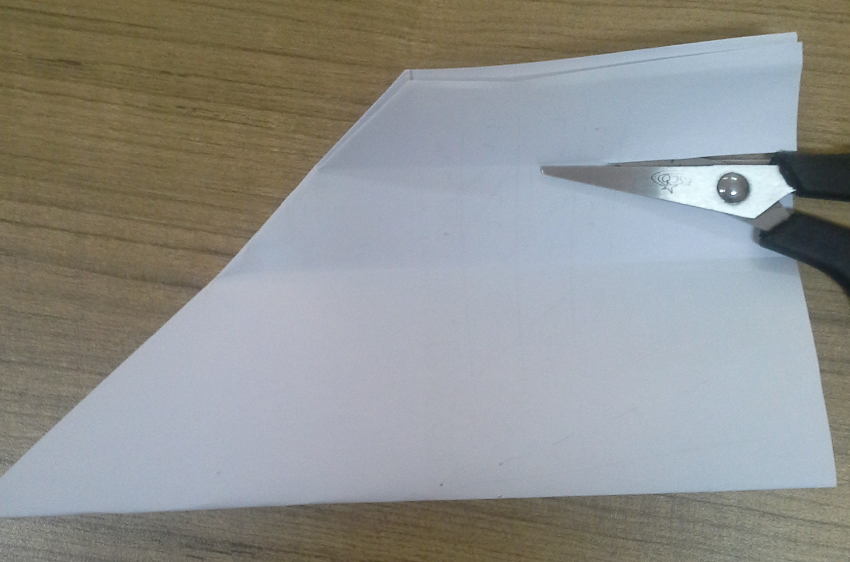

Slide 20
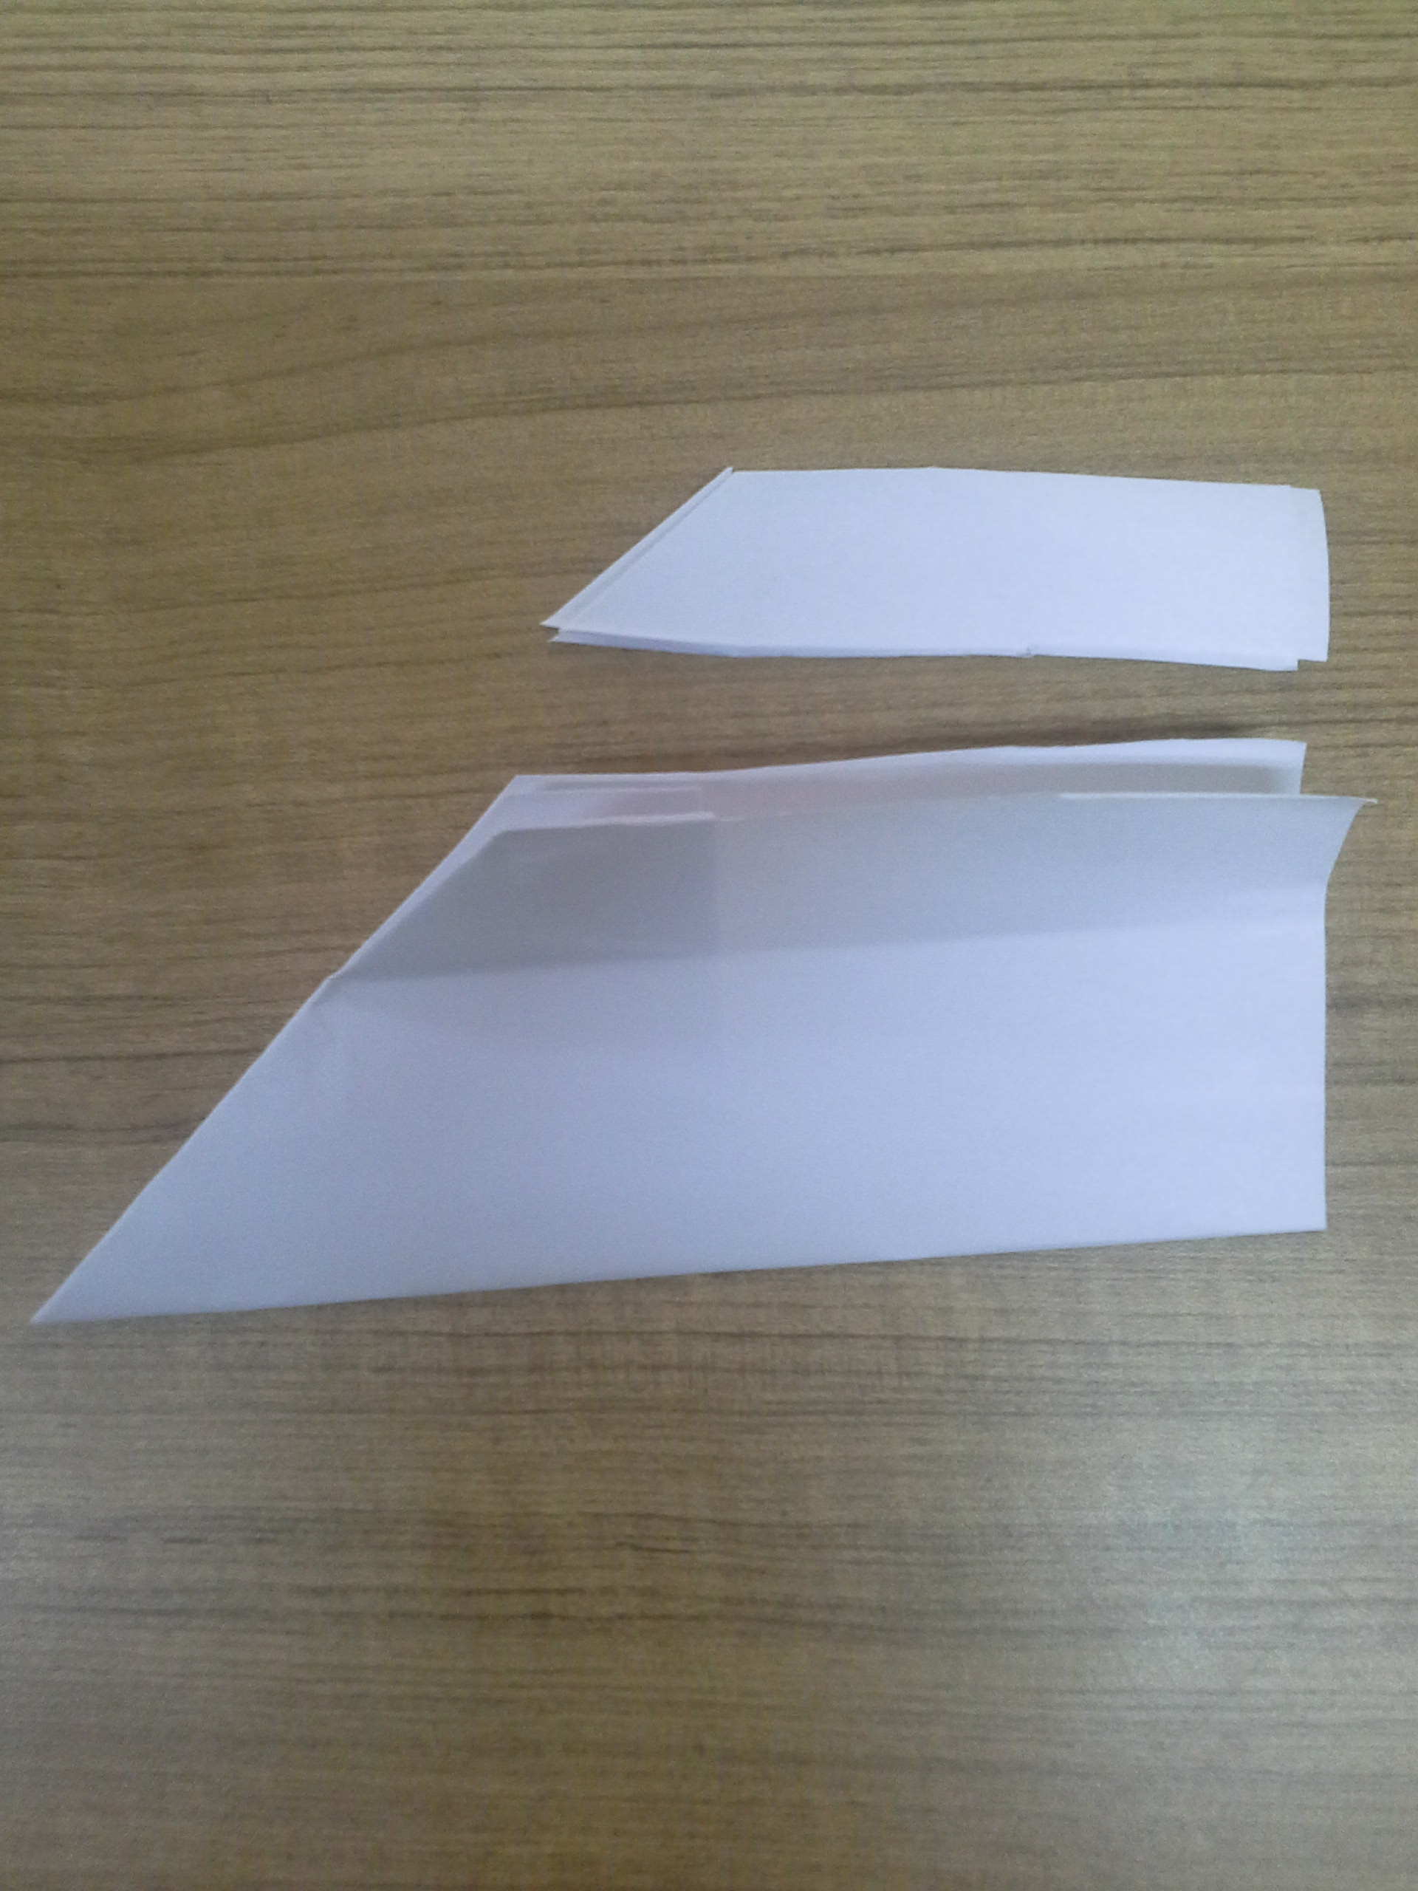

Slide 21
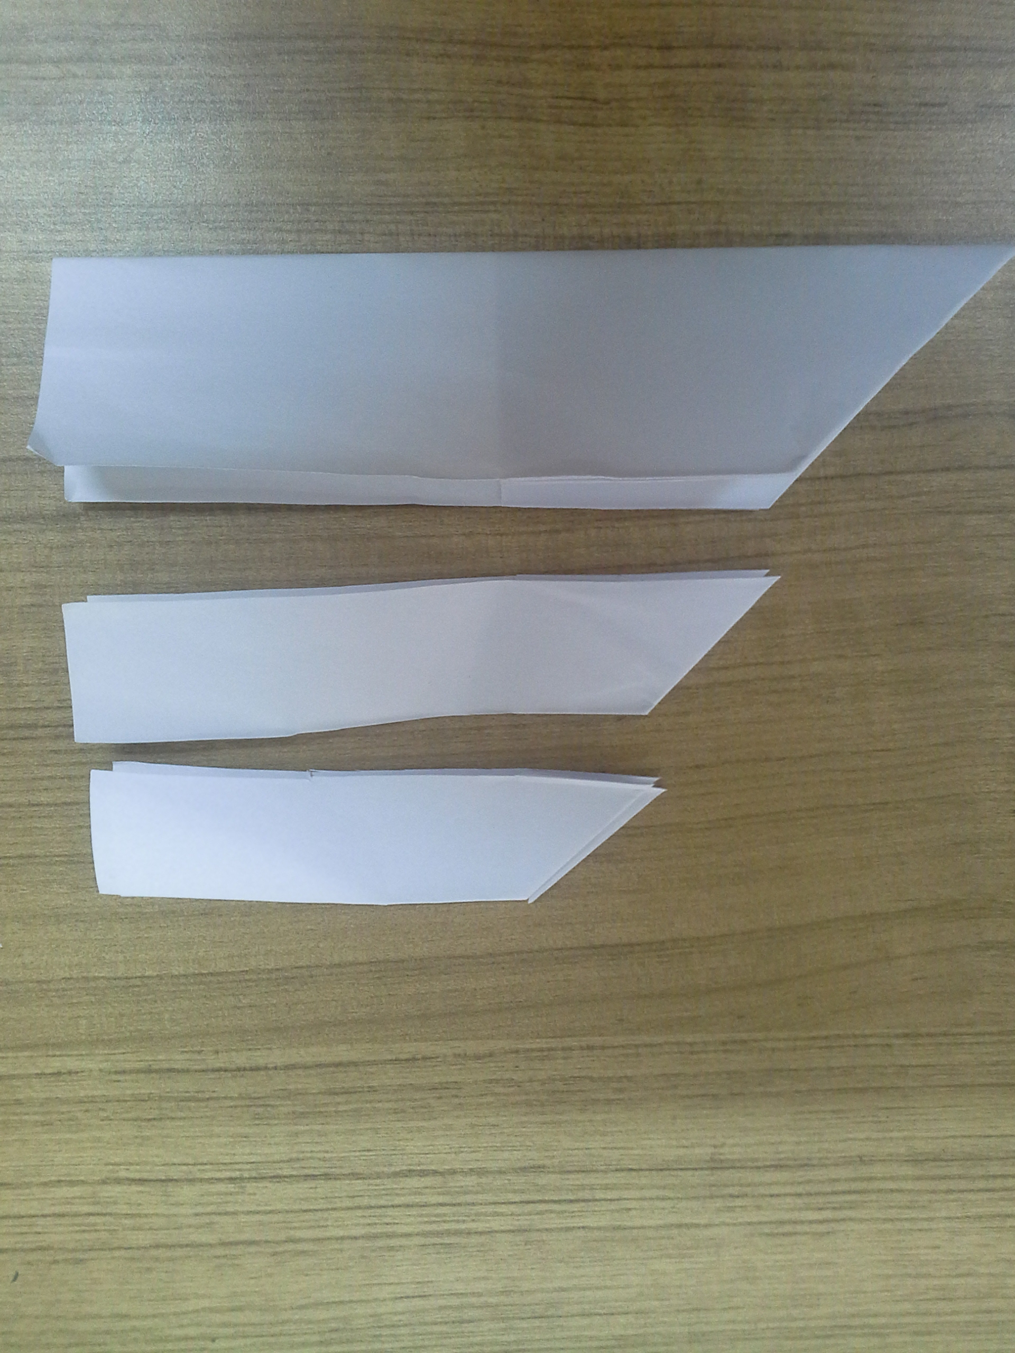

Slide 22
MARI KITA BUKA
HASIL GUNTINGAN KITA
YESUS TELAH MATI UNTUK KITA
( GAMBAR SALIB)

Slide 23
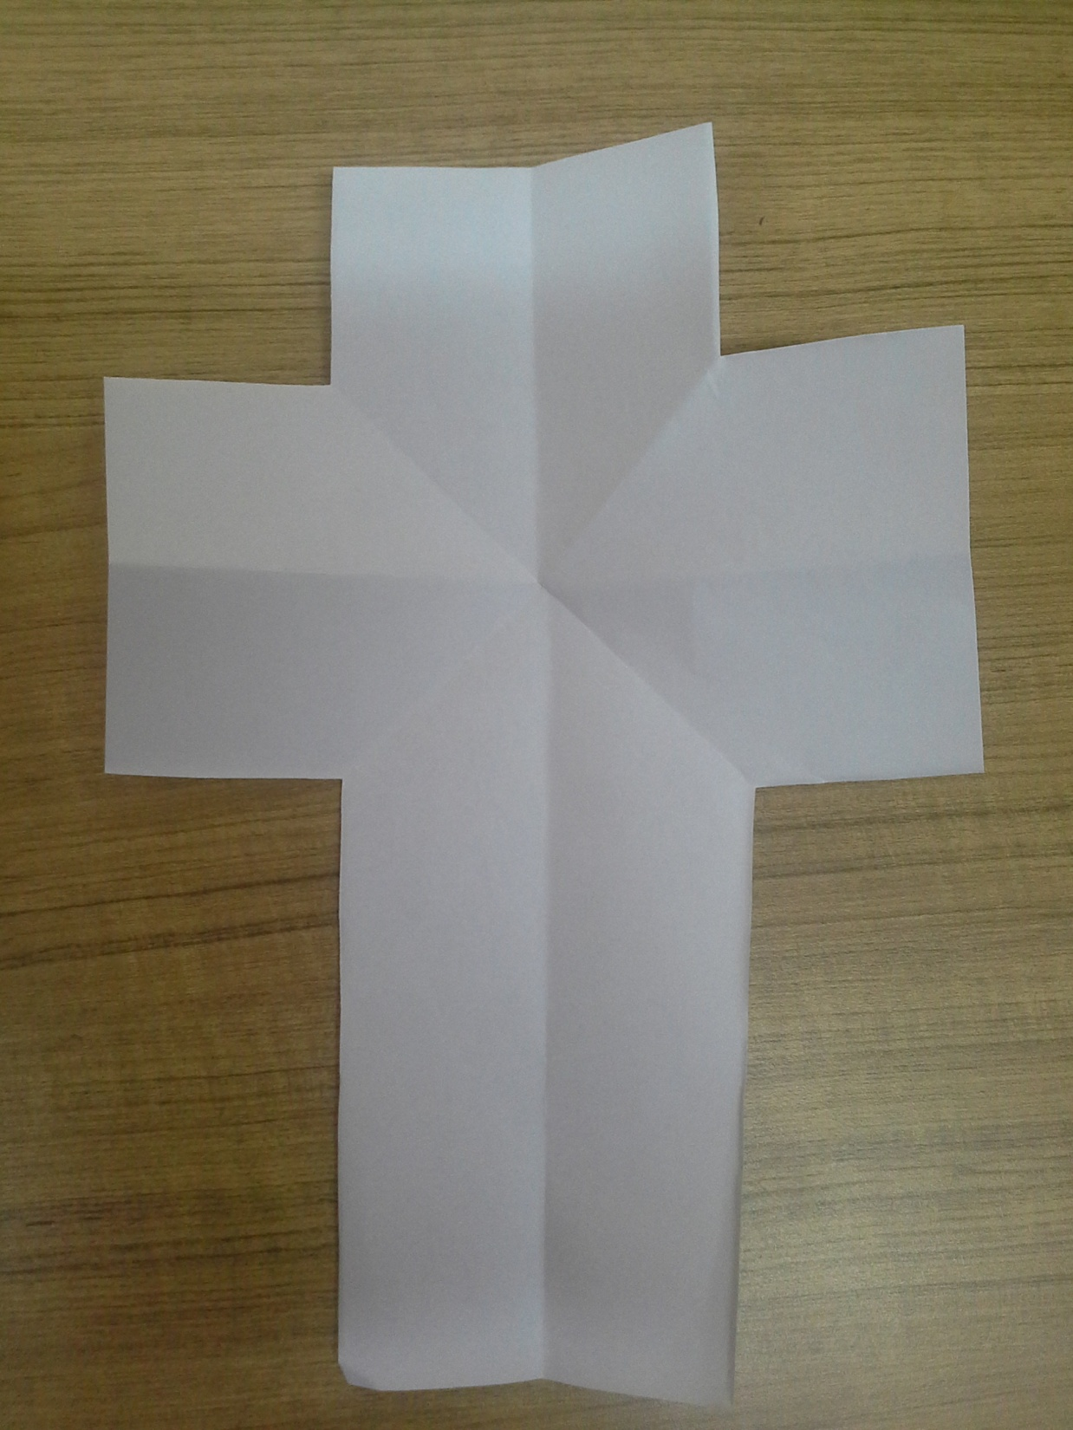

Slide 24
MENGAPA DIA MAU MATI DI KAYU SALIB UNTUK KITA??
KARENA YESUS KRISTUS MENGASIHI KITA ( GAMBAR SALIB JESUS – GAMBAR LOVE- TULISAN U)- JESUS LOVE YOU

Slide 25
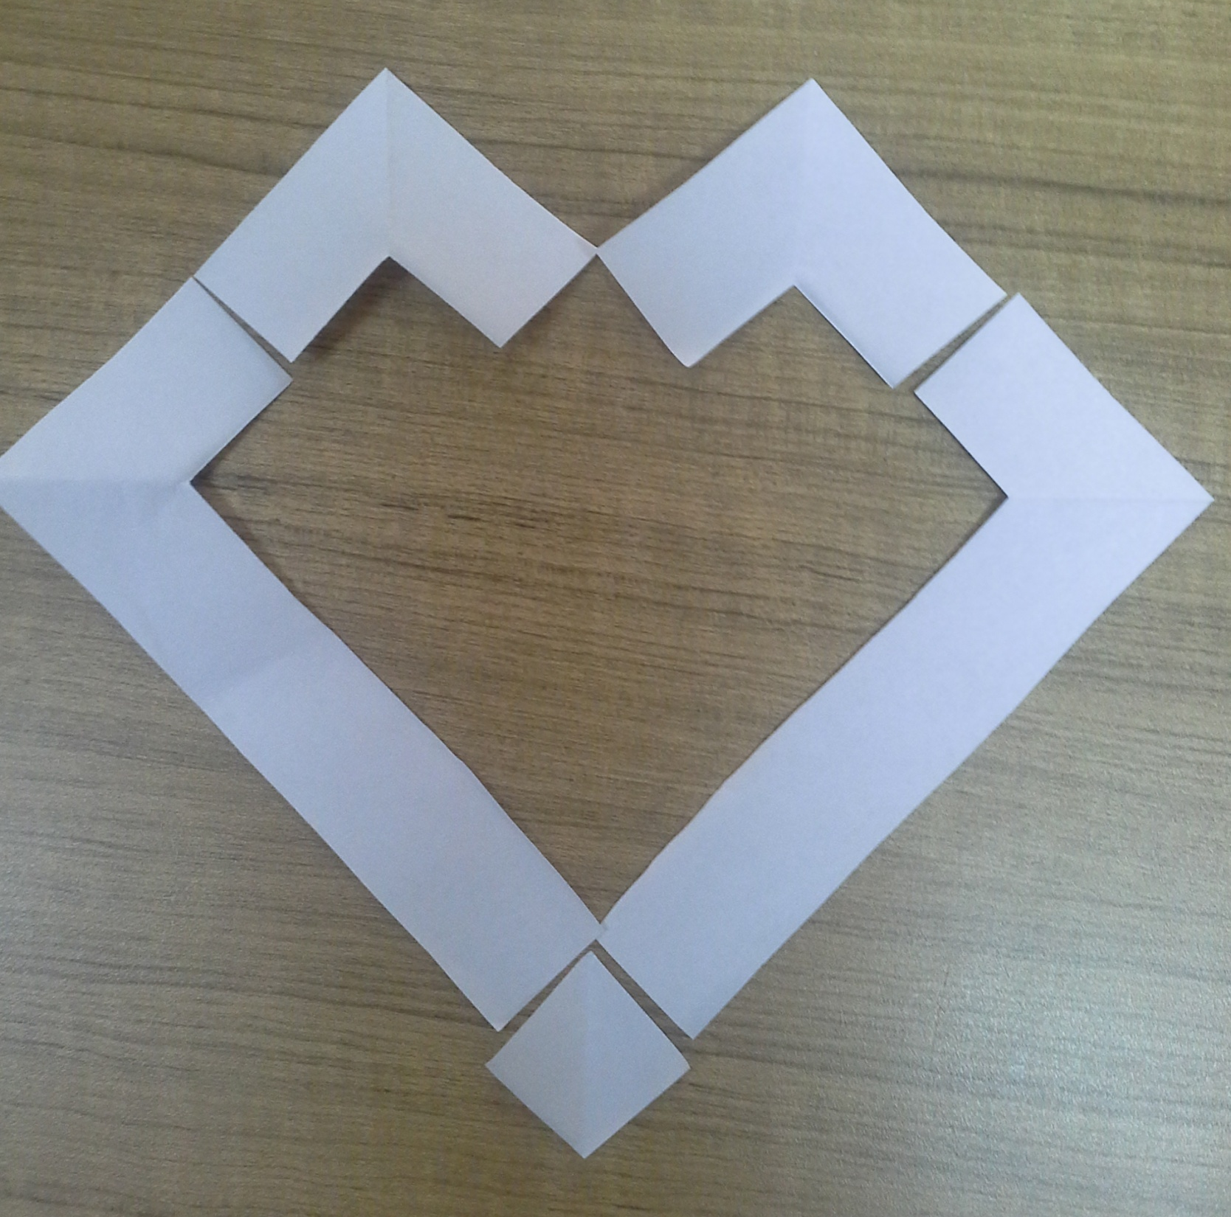

Slide 26
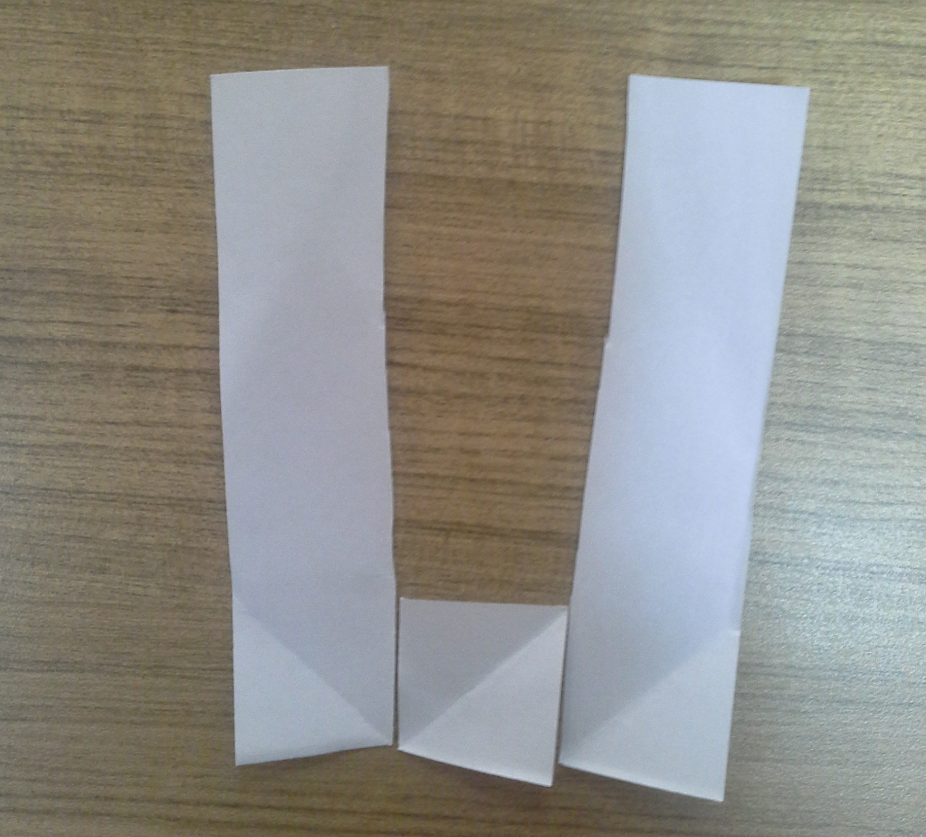

Slide 27
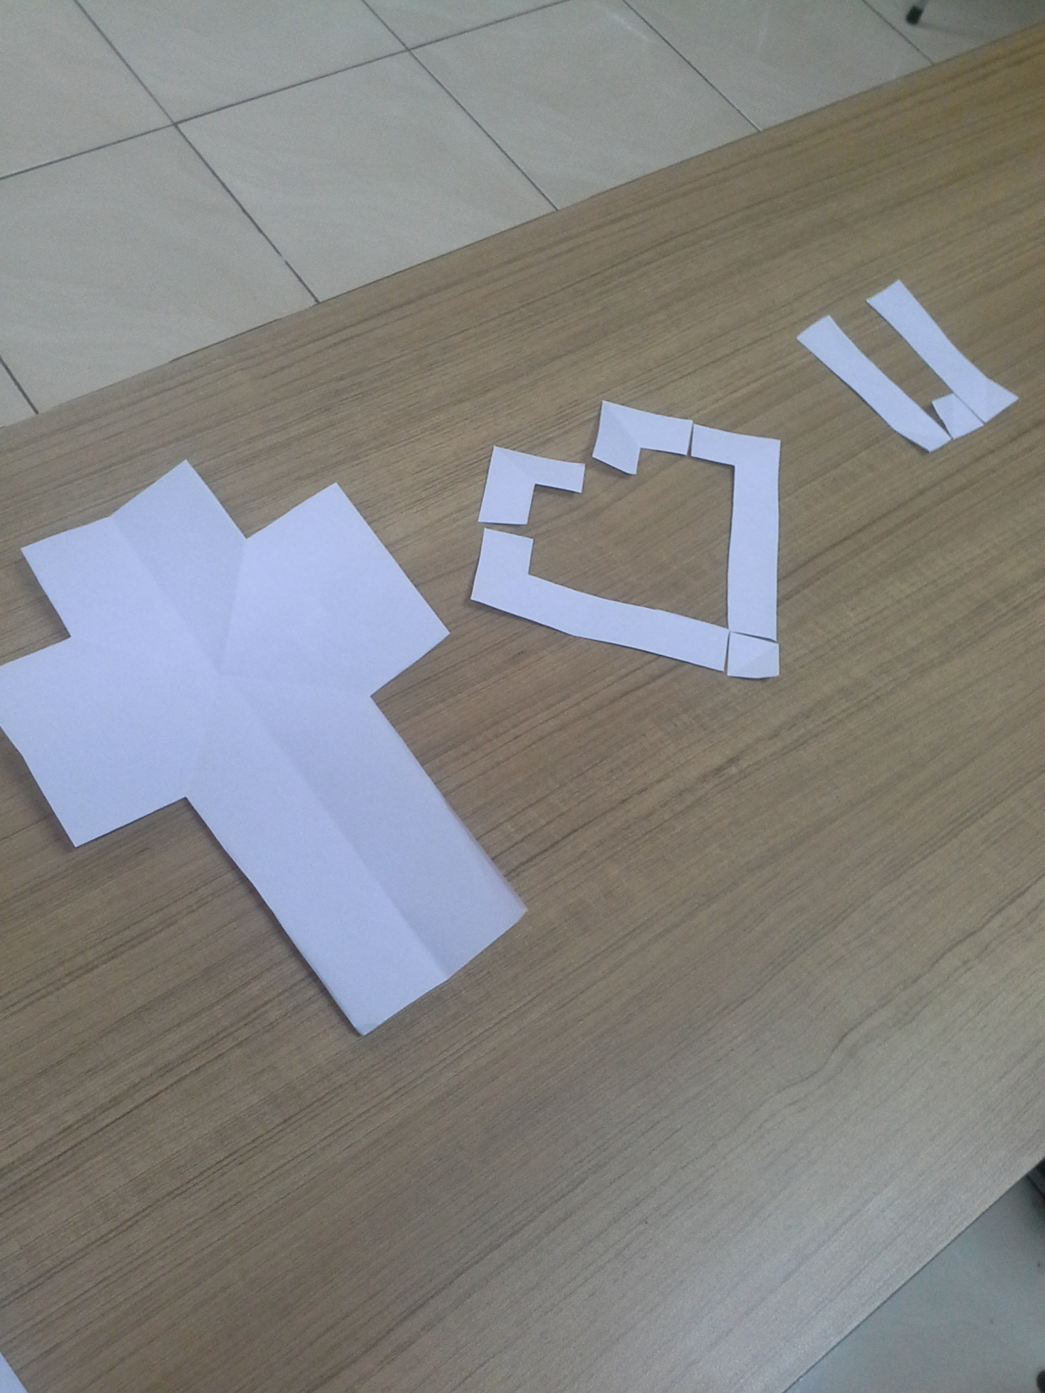

Slide 28
JIKA KITA TERUS MENERUS TIDAK MAU BERTOBAT- SUKA TINGGAL DI DALAM DOSA- MENURUTI TERUS KEINGINAN DAGING- TIDAK MAU HIDUP DIPIMPIN ROH KUDUS- SAAT ITULAH NERAKA
( TULISAN HELL ) MENUNGGU KITA

Slide 29
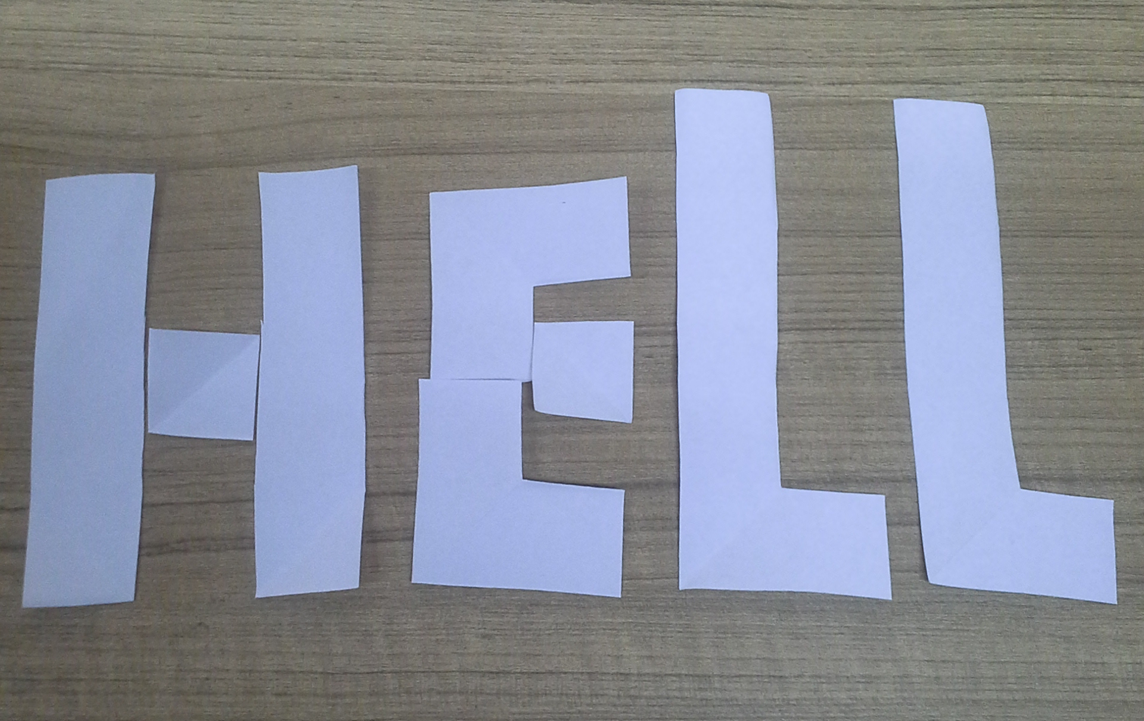

Slide 30
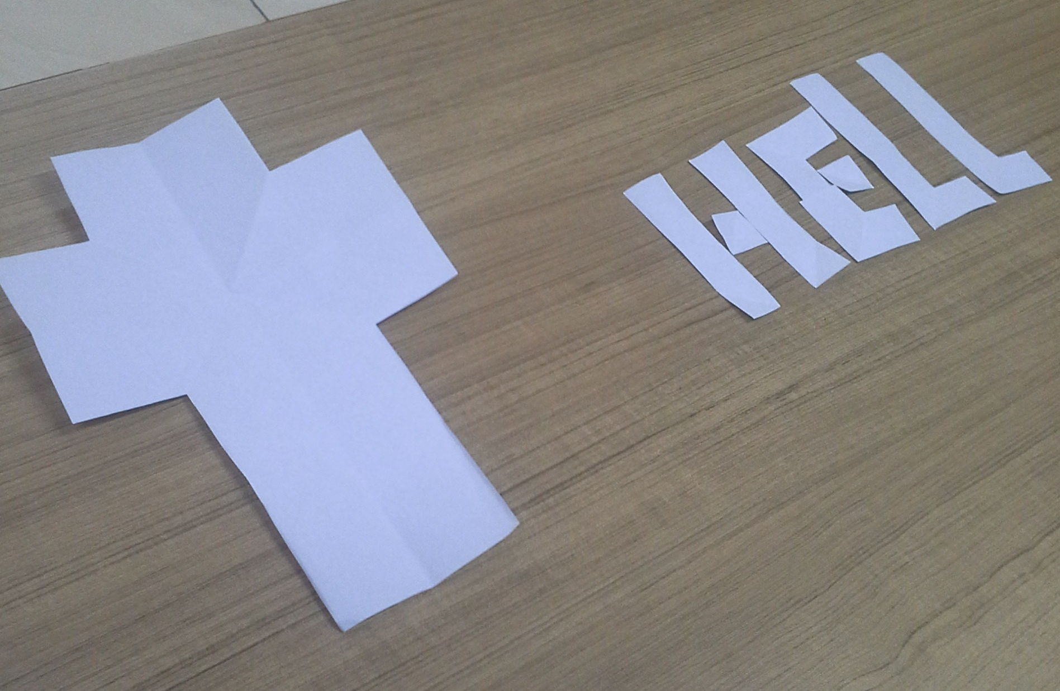
JADI MAU PILIH MANA..?
SURGA ATAU NERAKA..??

Slide 31
TETAPI BAGI KITA YANG MEMILIH (GAMBAR LIGHT) HIDUP DALAM TERANG KRISTUS, MEMILIH TIAP HARI BERGAUL AKRAB DENGAN TUHAN, TIAP HARI TAAT PADA PIMPINAN ROH KUDUS, TERUS BERAKAR, BERTUMBUH DAN BERBUAH , SEMAKIN HARI SEMAKIN MIRIP DENGAN SIFAT –SIFAT KRISTUS, MENJADI DEWASA SECARA ROHANI, SAAT ITULAH KITA BERHAK MENDAPAT WARISAN ILAHI/ WARISAN DARI SORGA- KARENA SECARA HUKUM TELAH DIANGGAP DEWASA UNTUK MENERIMA WARISAN

Slide 32
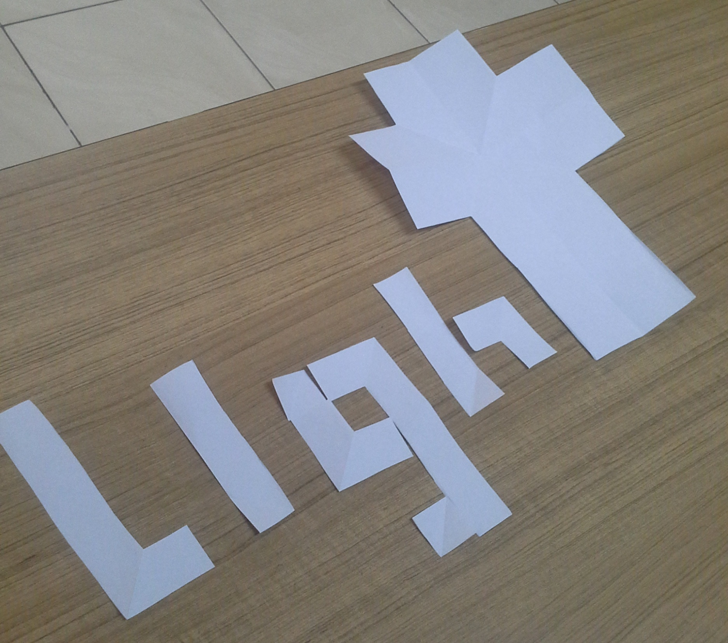

Slide 33
WARISAN APAKAH ITU..?
(GAMBAR LIFE) YAITU KEHIDUPAN YANG LUAR BIASA BAIK DI BUMI MAUPUN DI SORGA.
SANG PEMBERI WARISAN ITU ADALAH YESUS YANG BERKATA “AKULAH JALAN KEBENARAN DAN KEHIDUPAN”

Slide 34
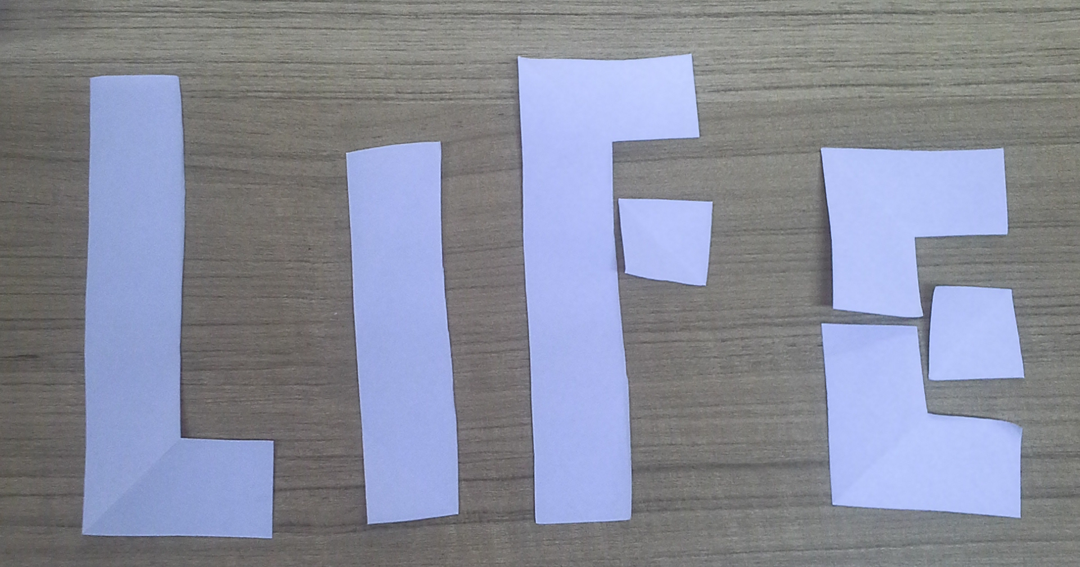

Slide 35
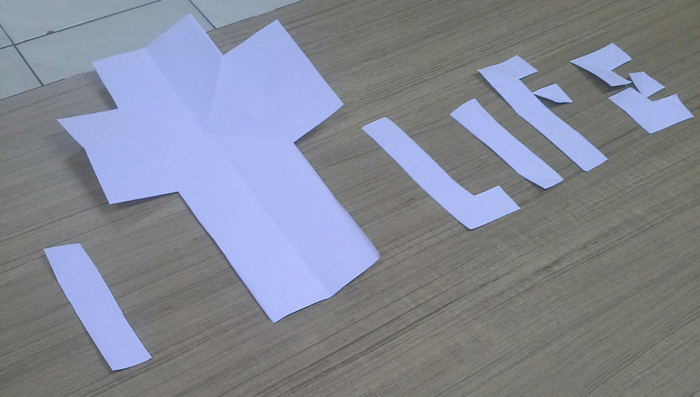

Slide 36
WARISAN DI BUMI:
MEMPEROLEH BERKAT ( 1 PETRUS 3: 9)
PENDERITAAN BERSAMA KRISTUS SUPAYA KITA JUGA DIPERMULIAKAN BERSAMA DENGAN DIA ( ROMA 8: 17)
MENUAI APA YANG TELAH DITABUR ( MATIUS 19:29) SELAMA DI BUMI

Slide 37
WARISAN DI KEKEKALAN
PENEBUSAN (EFESUS 1:14)
MEMPEROLEH KESELAMATAN ( IBRANI 1:14) MEMPEROLEH HIDUP KEKAL (MATIUS 19:29),
TIDAK MENGALAMI KEMATIAN KEKAL
TUBUH KEMULIAAN ( I KOR 15:50), YANG TIDAK DAPAT BINASA
MENDAPATKAN KERAJAAN SORGA ( MAT 25; 34)
DI SAAT PENGHAKIMAN TERAKHIR
WARISAN YANG TIDAK DAPAT BINASA, TIDAK DAPAT CEMAR DAN TIDAK DAPAT LAYU ( I PET 1:4)-YANG TERSIMPAN DI SORGA

Slide 38
SIAPAKAH YANG BERKAK MENDAPATKAN WARISAN ITU?
DITUJUKAN PADA
ORANG YANG KAYA DALAM IMAN DAN MENGASIHI TUHAN ( YAKOBUS 2;5)
(GAMBAR I LOVE JESUS)
DITENTUKAN OLEH PILIHAN ALLAH SENDIRI, BUKAN KRITERIA MANUSIA (YAKOBUS 2:5)

Slide 39
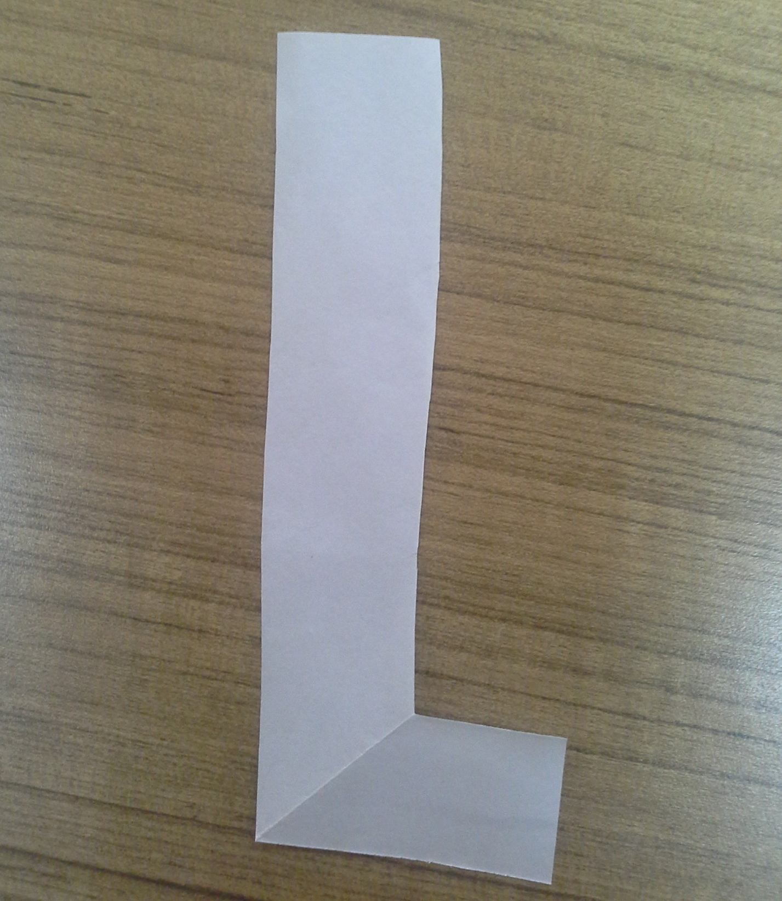
LOVE

Slide 40

JESUS

Slide 41
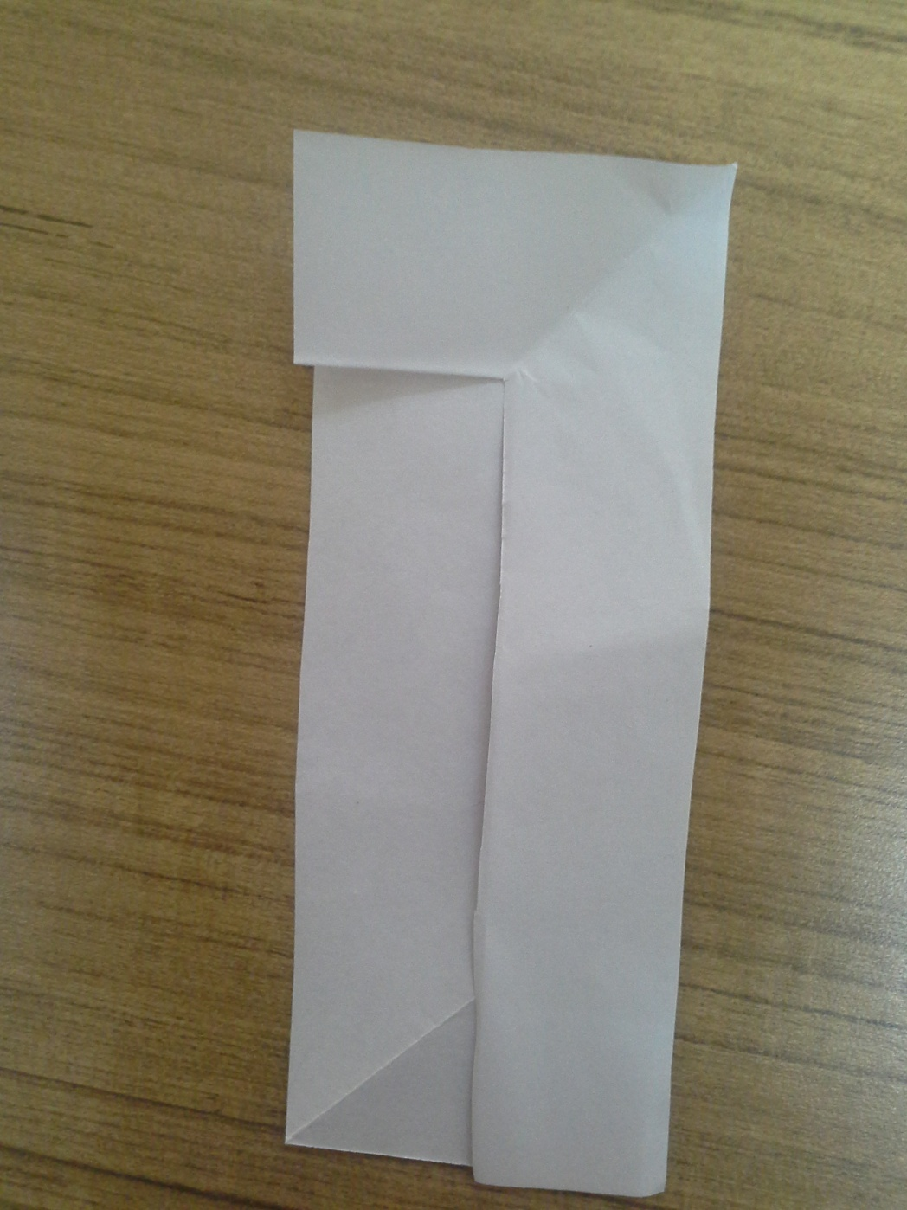
GABUNG KEDUANYA MENJADI
LOVE JESUS

Slide 42
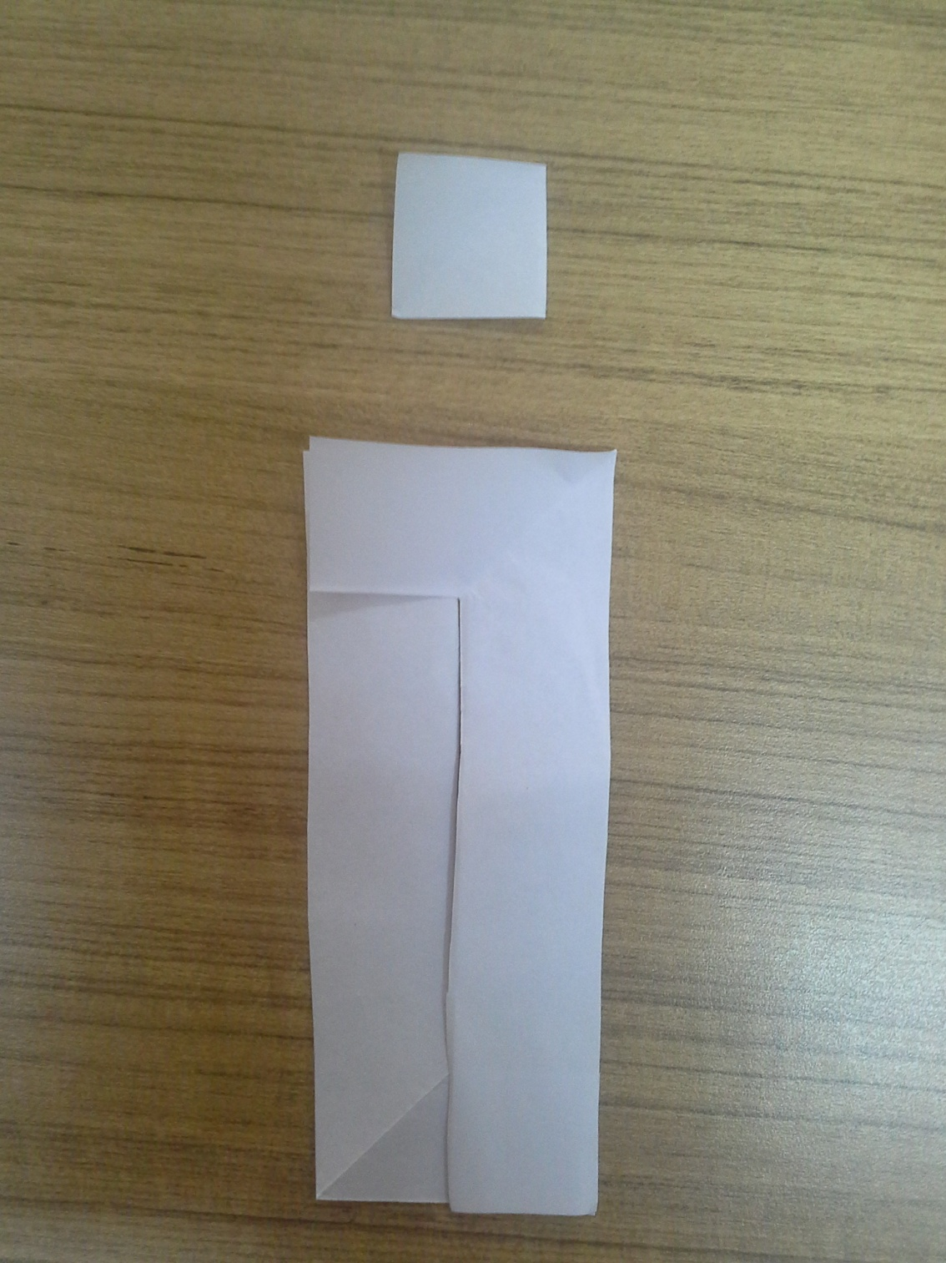
BERI TITIK MENJADI i

Slide 43
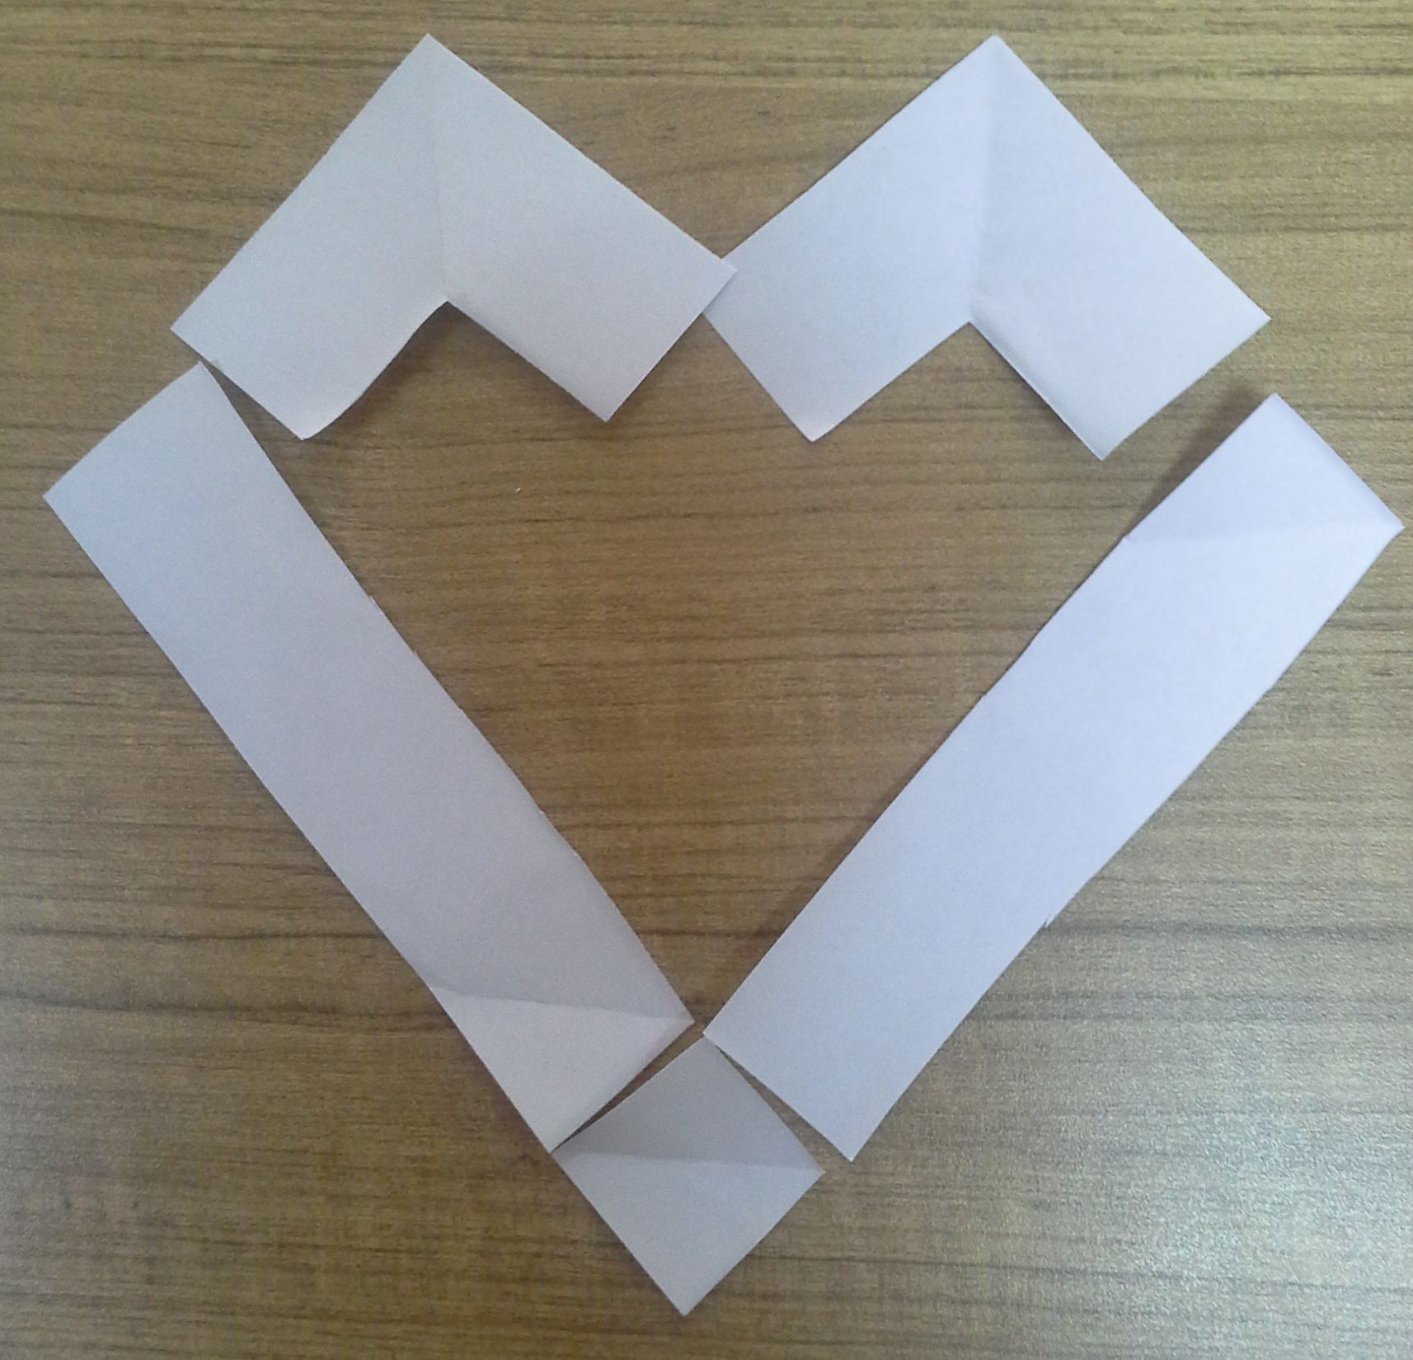
lOVE

Slide 44
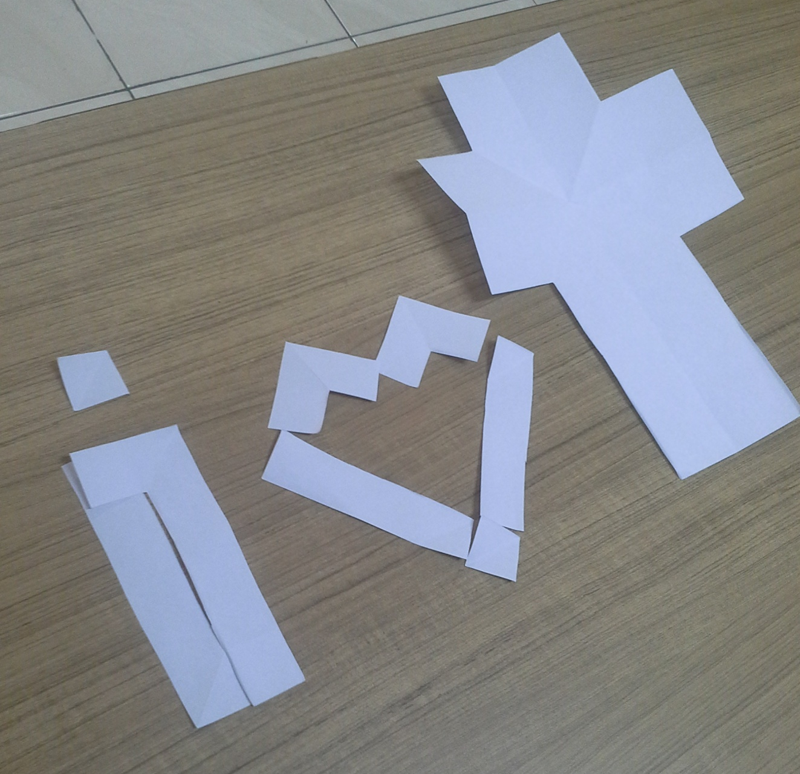
I LOVE JESUS CHRIST

Slide 45

COBA RANGKAI SEKALI LAGI
SALIB KRISTUS
JESUS LOVE U
HELL
LIGHT
LIFE
I LOVE JESUS CHRIST

Slide 46

LOMBA LIPSING AYAT MAS
DAN KONFIGURASI
MATIUS 5:8
BERBAHAGIALAH ORANG
YANG SUCI HATINYA,
KARENA MEREKA AKAN MELIHAT ALLAH.

Slide 47
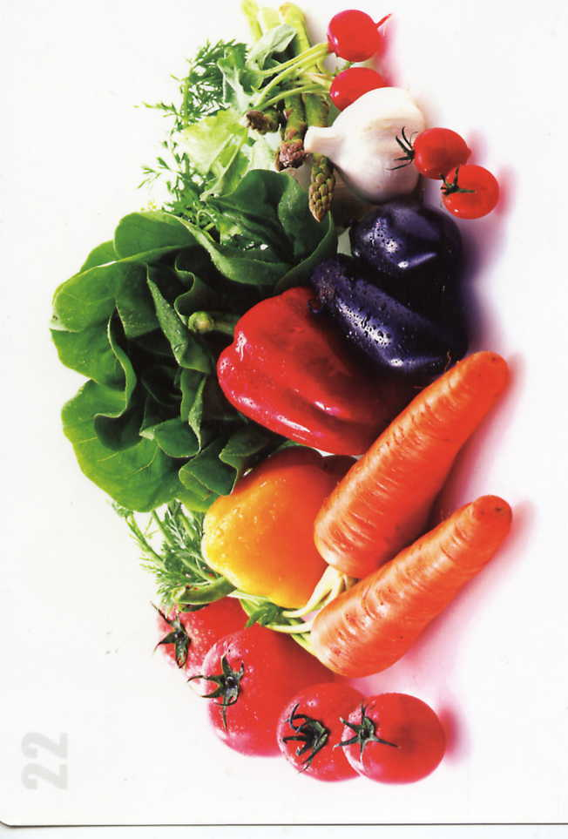
GAME BUAH ROH
KASI-SUKA-DAMA-
KESA-KEMU-KEBA-
KESET-KELEM-PENGU.

